Slide 1

PHÒNG GIÁO DỤC VÀ ĐÀO TẠO QUẬN LONG BIÊN
TRƯỜNG TIỂU HỌC PHÚC LỢI
TOÁN 2
BÀI 52: VIẾT SỐ THÀNH TỔNG CÁC TRĂM, CHỤC, ĐƠN VỊ (TIẾT 1)

Slide 2



Cùng khởi động ngày mới nhé chúng ta hãy giúp những chú chim này trả lời tốt các câu hỏi để chúng có thế tránh đi mùa đông lạnh giá nhé!
Notes:
Thiết kế bởi: Hương Thảo - tranthao121006@gmail.com

Slide 3

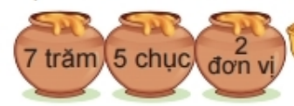

Đọc số biết số đó gồm
752
Notes:
Thiết kế bởi: Hương Thảo - tranthao121006@gmail.com

Slide 4

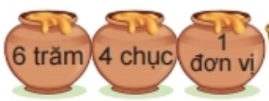
Đọc số biết số đó gồm
641

Slide 5

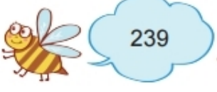
Đọc số sau?
Hai trăm ba muơi chin.

Slide 6

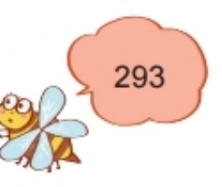
Đọc số sau?
Hai trăm chín mươi ba

Slide 7

Chúc mừng các em

Slide 8
Khám phá

Slide 9


Số 345 gồm
3 trăm, 4 chục, 5 đơn vị
Ta viết: 345 = 300 + 40 + 5
Số 408 gồm
4 trăm, 0 chục, 8 đơn vị
Ta viết: 408 = 400 + 8

Slide 10
Số 670 gồm
6 trăm, 7 chục, 0 đơn vị
Ta viết: 670 = 600 + 70

Slide 11
Hoạt động

Slide 12

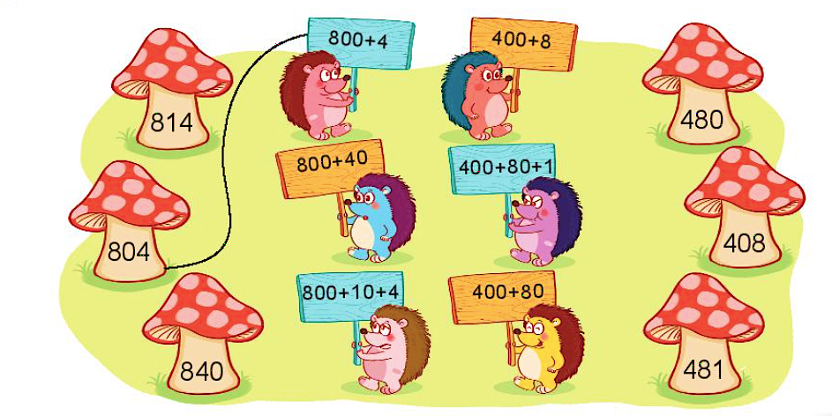
1
Mỗi số được viết thành tổng nào?

Slide 13

2
Viết các số 139, 765, 992, 360, 607 thành tổng.
Mẫu: 123 = 100 + 20 + 3
104 = 100 + 4
450 = 400 + 50
139 = 100 + 30 + 9 360 = 300 + 60
765 = 700 + 60 + 5 607 = 600 + 7
992 = 900 + 90 + 2
x
x
xxx
xxx

Slide 14
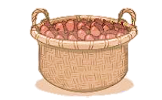


3
Số ?
Sóc nhặt hạt dẻ rồi cất giữ như sau:
Cứ đủ 100 hạt, sóc cho vào 1 giỏ;
Cứ đủ 10 hạt, sóc cho vào 1 túi.
a) Hôm qua:
Hôm qua sóc nhặt được 132 hạt dẻ
b) Hôm nay:
Hôm nay sóc nhặt được 213 hạt dẻ
?
213

Slide 15
c) Nếu ngày mai sóc có 310 hạt dẻ thì sóc cần bao nhiêu giỏ và bao nhiêu túi để cất giữ hết số hạt dẻ đó?
310 = 300 + 10
?
?
3
1
→ Nếu có 310 hạt dẻ sóc cần giỏ và túi để cất giữ.

Slide 16
HOẠT ĐỘNG TIẾP NỐI
-Ôn lại kiến thức về viết số thành tổng các trăm, chục, đơn vị
-Chuẩn bị bài sau : Luyện tập.

